Slide 1








Slide 2






Slide 3

Notes:
Thiết kế: Hương Thảo – Zalo 0972115126

Slide 4






Học tiếp
3
1
2
Notes:
Bấm lần lượt từng lâu đài để tới đó

Slide 5
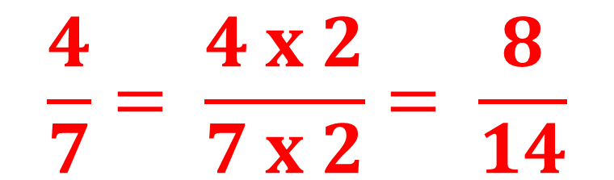
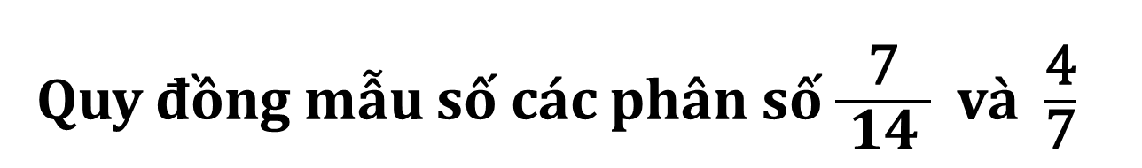
Quy đồng mẫu số các phân số $\frac{\text{7}}{ \text{14} }$ và $\frac{\text{4}}{\text{7}}$
$$\frac{4}{7}= \frac{4 x 2}{7 x 2}= \frac{8}{14}$$
Notes:
Bấm vào hoàng tử để trở về

Slide 6
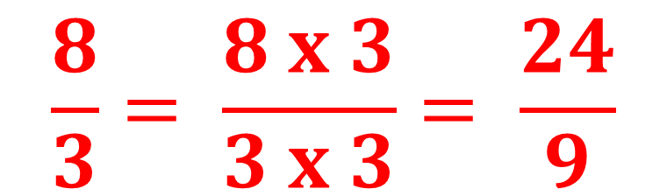
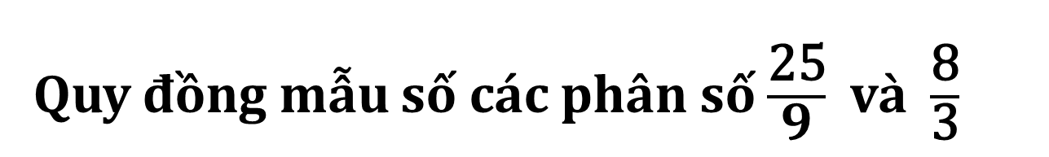
Quy đồng mẫu số các phân số $\frac{\text{25}}{ \text{9} }$ và $\frac{\text{8}}{\text{3}}$
$$\frac{8}{3}= \frac{8 x 3}{3 x 3}= \frac{24}{9}$$
Notes:
Bấm vào hoàng tử để trở về

Slide 7
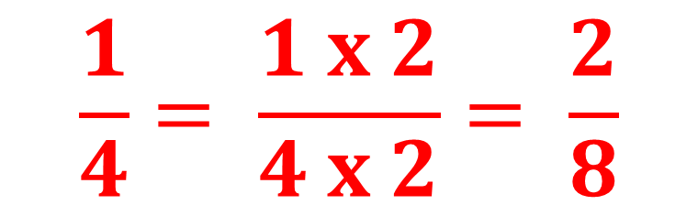
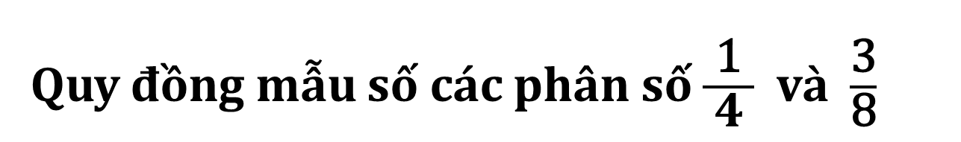
Quy đồng mẫu số các phân số $\frac{\text{1}}{ \text{4} }$ và $\frac{\text{3}}{\text{8}}$
$$\frac{1}{4}= \frac{1 x 2}{4 x 2}= \frac{2}{8}$$
Notes:
Bấm vào hoàng tử để trở về

Slide 8



Notes:
Thiết kế: Hương Thảo – Zalo 0972115126

Slide 9

Biết so sánh hai phân số có cùng mẫu số, so sánh hai phân số khác mẫu số (trường hợp có một mẫu số chia hết cho mẫu số còn lại).
Vận dụng giải các bài tập, bài toán thực tế có liên quan đến so sánh phân số.

Slide 10


Slide 11
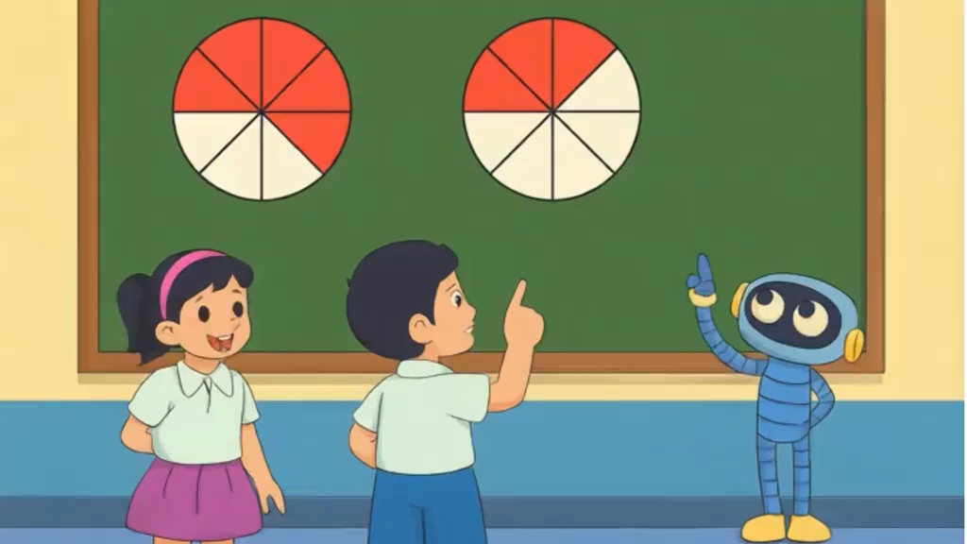

Slide 12







So sánh hai phân số có cùng mẫu số
Bạn nào tô màu nhiều phần hơn nhỉ?
Tớ tô màu $\frac{\text{5}}{\text{8}}$ hình tròn
Tớ tô màu $\frac{\text{3}}{\text{8}}$ hình tròn

Slide 13
Nhìn vào hình vẽ ta thấy số phần Mai tô màu nhiều hơn Việt, ta có:
$\frac{\text{5}}{ \text{8} }$ > $\frac{\text{3}}{\text{8}}$ (đọc là: Năm phần tám lớn hơn ba phần tám);
$\frac{\text{3}}{ \text{8} }$ < $\frac{\text{5}}{\text{8}}$ (đọc là: Ba phần tám bé hơn năm phần tám);
Nhận xét:
Trong hai phân số cùng mẫu số:
Phân số nào có tử số bé hơn thì bé hơn.
Phân số nào có tử số lớn hơn thì lớn hơn.
Nếu tử số bằng nhau thì hai phân số đó bằng nhau.

Slide 14



Slide 15
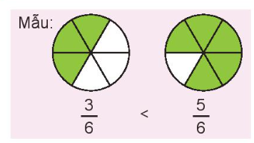
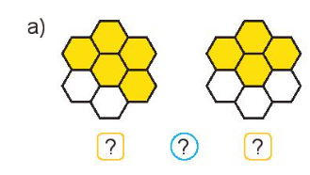
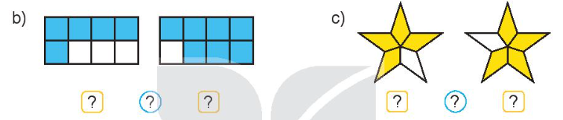






1. So sánh hai phân số (theo mẫu).
$$\frac{\text{5}}{ \text{7} }$$
>
$$\frac{\text{4}}{ \text{7} }$$
$$\frac{\text{5}}{ \text{8} }$$
<
$$\frac{\text{7}}{ \text{8} }$$
$$\frac{\text{4}}{ \text{5} }$$
=
$$\frac{\text{4}}{ \text{5} }$$

Slide 16

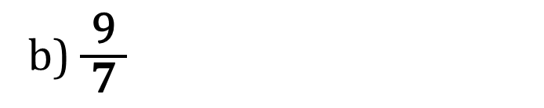
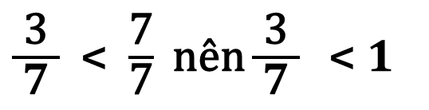
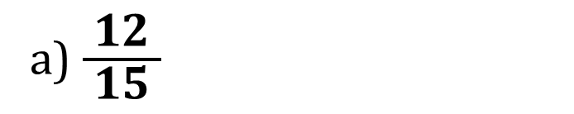
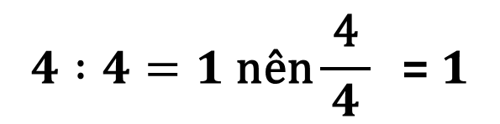
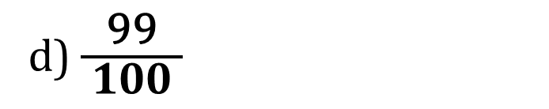
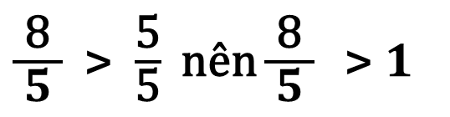
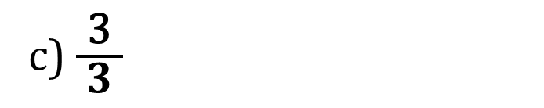
2. >; <; =
Nhận xét:
Nếu tử số bé hơn mẫu số thì phân số bé hơn 1.
Nếu tử số lớn hơn mẫu số thì phân số lớn hơn 1.
Nếu tử số bằng mẫu số thì phân số bằng 1.
$\frac{\text{3}}{ \text{7} }$ < $\frac{\text{7}}{\text{7}} \text{n}\text{ê}\text{n}\frac{\text{3}}{ \text{7} }\text{ <}\text{ 1}$
$\frac{\text{8}}{ \text{5} }$ > $\frac{\text{5}}{\text{5}} \text{n}\text{ê}\text{n}\frac{\text{8}}{ \text{5} } \text{> 1}$
$$4 :4=1 \text{n}\text{ê}\text{n}\frac{\text{4}}{ \text{4} } \text{= 1}$$
b) $\frac{\text{9}}{ \text{7} }$
c) $\frac{\text{3}}{ \text{3} }$
d) $\frac{\text{99}}{ \text{100} }$
a) $\frac{\text{12}}{ \text{15} }$
1
?
1
1
1
?
<
?
=
?
>
<

Slide 17
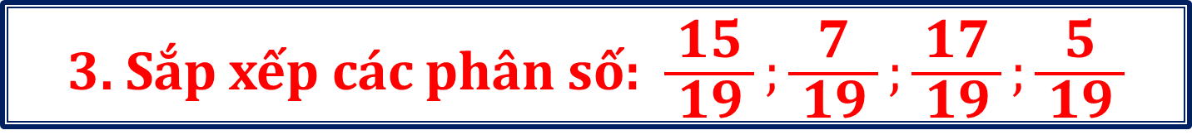


3. Sắp xếp các phân số: $\frac{\text{1}\text{5}}{ \text{19} };\frac{\text{7}}{ \text{19} };\frac{\text{17}}{ \text{19} };\frac{\text{5}}{ \text{19} }$
Theo thứ tự từ bé đến lớn.
b) Theo thứ tự từ lớn đến bé.
$$\frac{\text{5}}{ \text{19} };\frac{7}{ \text{19} };\frac{\text{1}5}{ \text{19} };\frac{\text{17}}{ \text{19} }$$
$$\frac{\text{17}}{ \text{19} };\frac{5}{ \text{19} };\frac{\text{7}}{ \text{19} };\frac{\text{5}}{ \text{19} }$$

Slide 18


Slide 19


Slide 20
Nêu cách so sánh hai phân số có cùng mẫu số.
Trong hai phân số cùng mẫu số:
Phân số nào có tử số bé hơn thì bé hơn.
Phân số nào có tử số lớn hơn thì lớn hơn.
Nếu tử số bằng nhau thì hai phân số đó bằng nhau.

Slide 21
Nêu cách so sánh phân số với 1?
Nếu tử số bé hơn mẫu số thì phân số bé hơn 1.
Nếu tử số lớn hơn mẫu số thì phân số lớn hơn 1.
Nếu tử số bằng mẫu số thì phân số bằng 1.

Slide 22


